Slide 1
Ontdek de Nederlandse Natuur
met een
BioBlitz

Slide 2
WELKOM!
Milena Vlot

Slide 3
ONTDEK DE NEDERLANDSE NATUUR
Lessenreeks om de Nederlandse natuur mee te ontdekken
Week van de Biologie 2024: Natuur Dichtbij
Nederland ‘natuurslimmer’ maken
Maar waarom is dit dan zo belangrijk?

Slide 4
NATUURKENNIS- EN VERBONDENHEID
Natuurverbondenheid
Natuur waarderen om meer dan enkel wat het voor je kan doen
Natuur is de basis voor onze samenleving
Natuur maakt gelukkiger en gezonder
Creëert verantwoordelijkheidsgevoel
Juist kinderjaren belangrijk!
(Bögeholz, 2006; Moed, 2008; Kellert, 2002; Rijksoverheid, 2022; Van den Berg, 2019)

Slide 5
DALENDE TREND VERBONDENHEID
Minder buiten spelen
Aandacht voor exoten i.p.v. Nederlandse soorten
Verstedelijking en vergrijzing
Andere tijdsbesteding (digitale media, hobby's)
‘Groene angst’
Onderwijs: gebrek aan tijd, ondersteuning en kennis
(Both, 2005; Hooykaas et al., 2022; Jantje Beton, 2018; Kantar Public, 2022; Langers et al., 2008)

Slide 6
ONTDEK DE NEDERLANDSE NATUUR
Focus:
Kant-en-klaar
Praktisch haalbaar
Overkoepelend thema, maar losstaande lessen
Zo veel mogelijk ondersteuning

Slide 7
ONTDEK DE NEDERLANDSE NATUUR
11 lessen:
4 basislessen over soorten uit verschillende soortgroepen
Voor: 1/2, 3/4, 5/6, 7/8
7 verdiepende lessen die dieper ingaan op een soortgroep of thema
Voor: 1-4 en 5-8
Overkoepelende activiteit
natuurwetenschapentechniek.nl → Lesmateriaal → Ontdek de Nederlandse Natuur

Slide 8
Ontdek de Nederlandse Natuur
BioBlitz

Slide 9
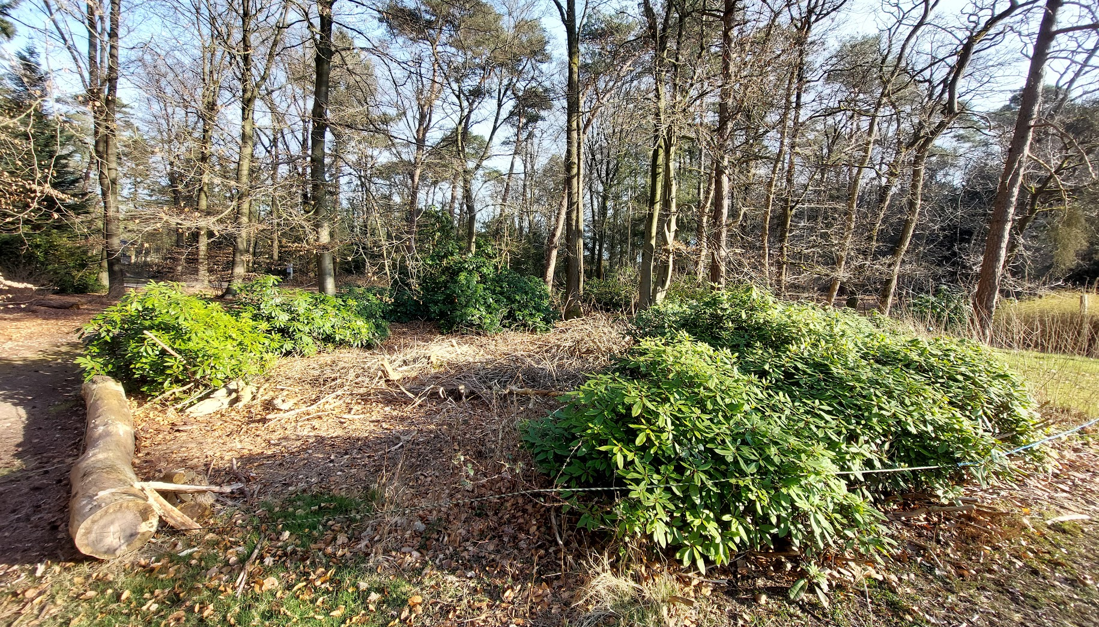
HOEVEEL SOORTEN PLANTEN EN DIEREN DENKEN JULLIE TE KUNNEN VINDEN?
WAT IS BIODIVERSITEIT?
HTTPS://SCHOOLTV.NL/VIDEO-ITEM/WAT-IS-BIODIVERSITEIT-VERSCHILLENDE-VORMEN-VAN-LEVEN

Slide 10
HOE ZIJN ORGANISMEN INGEDEELD?
Rijken
Dieren
Schimmels
Planten
Gewervelden
Vissen
Amfibieën
Reptielen
Kruiden
Grassen
Struiken
Vogels
Zoogdieren
Loofbomen
Naaldbomen
Insecten
Spinnen
Duizendpoten
Mossen
Slakken
Wormen
Varens

Slide 11
WIJ DOEN VANDAAG EEN BIOBLITZ!
WE BEPALEN DE BIODIVERSITEIT...
...DOOR ALLE PLANTEN EN DIEREN TE DETERMINEREN!

Slide 12
VOORDAT WE AAN DE SLAG GAAN...
...MOETEN WE WEL EEN ONDERZOEKSVRAAG HEBBEN!
WAT WILLEN JULLIE GRAAG WETEN?

Slide 13
VOORBEELDEN
HOEVEEL SOORTEN PLANTEN EN DIEREN LEVEN ER IN DIT GEBIED?
VAN WELKE ZIJN ER MEER SOORTEN: PLANTEN OF DIEREN?
HOE VERSCHILLEN PLANTEN EN DIEREN OP VERSCHILLENDE PLEKKEN IN HET GEBIED?

Slide 14
DOWNLOAD DE APP
ObsIdentify

Slide 15
vlot@nibi.nl
Tolv123!
Swipe tot je verder kan
Geef toestemming tot de locatie
Klik op Dashboard
Klik op Log in
Deze gegevens krijg je van je juf/meester

